Slide 1

Période 1
Semaine 3
Lundi

Slide 2
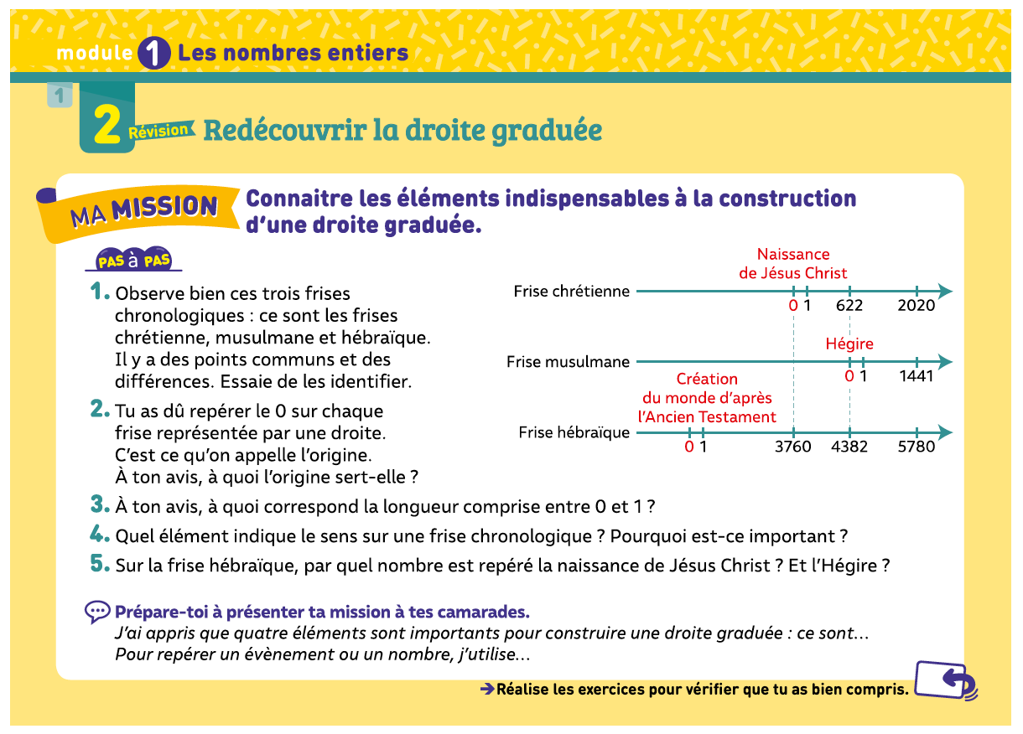
Les nombres entiers – Mission révision 2
Objectifs :
Connaître les éléments indispensables à la construction d’une droite graduée
Lire et placer un repère sur une droite graduée

Slide 3
Les nombres entiers – Mission révision 1
Vous allez effectuer la mission d’abord seuls, puis vous vous mettrez par deux pour confronter vos réponses.

Slide 4
Les nombres entiers – Mission révision 2
MISE EN COMMUN

Slide 5
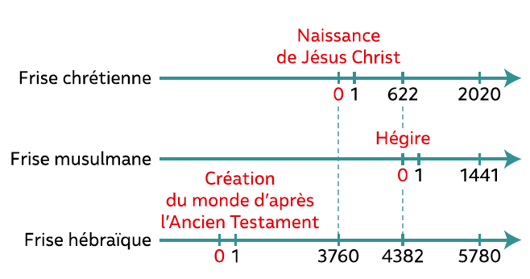
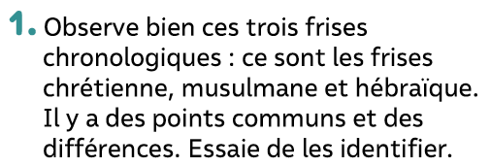
Les nombres entiers – Mission révision 2
MISSION RÉVISION 2

Slide 6
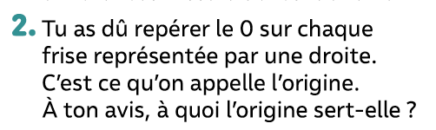
Les nombres entiers – Mission révision 2
MISSION RÉVISION 2

Slide 7
Les nombres entiers – Mission révision 2
MISSION RÉVISION 2

Slide 8
Les nombres entiers – Mission révision 2
MISSION RÉVISION 2

Slide 9
Les nombres entiers – Mission révision 2
MISSION RÉVISION 2

Slide 10
Les nombres entiers – Mission révision 2
MISSION RÉVISION 2
De quoi est composée une droite graduée ?

Slide 11
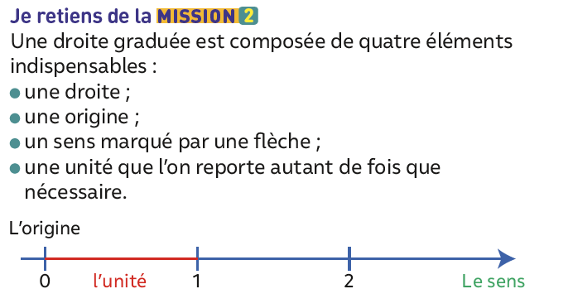
Les nombres entiers - Mission révision 2 – Je retiens
MISSION RÉVISION 2

Slide 12
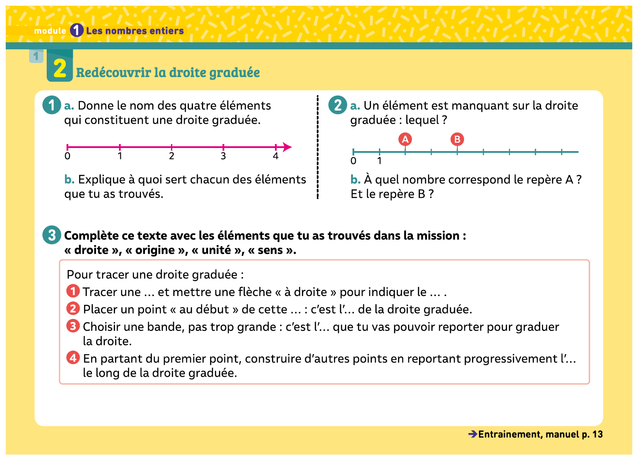
Les nombres entiers - Mission révision 2 - entraînement

Slide 13
Période 1
Semaine 3
Mardi

Slide 14
Programme de la séance
CM1
CM2
- Nombres entiers : Entraînement
- Calcul : Additionner et soustraire des nombres entiers
- Calcul posé : Entraînement
- Nombres entiers : Entraînement
Travail avec l’enseignante
Travail en autonomie

Slide 15
CM1
CM2
Nombres entiers :
Entraînement
Calcul posé : Entraînement

Slide 16
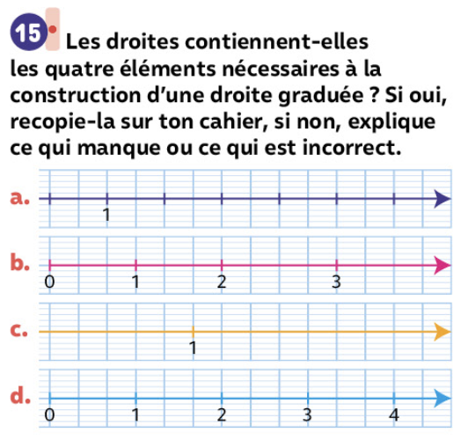
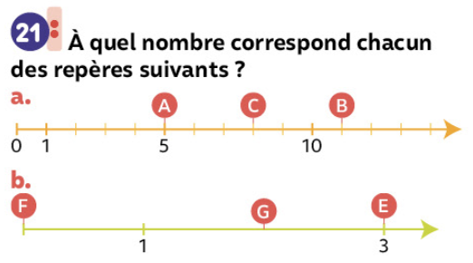
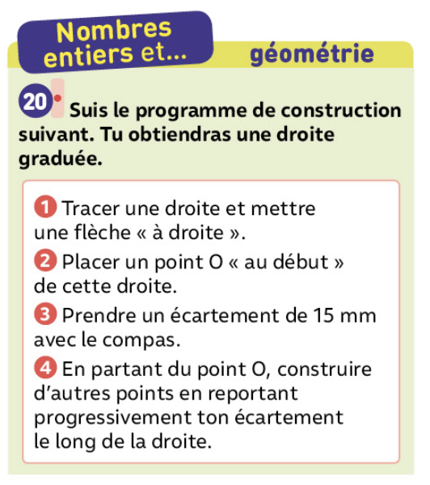
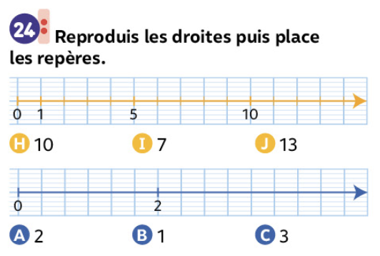
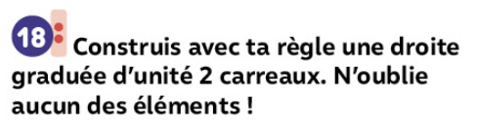
Les nombres entiers - La droite graduée - entraînement
CM1
Ex. 15, 18 et 21 p. 13 - Ex. 24 p.14 - BONUS : Ex. 20 p.13

Slide 17
Calcul – Diviser deux nombres entiers, diviseur à un chiffre
CM2
Sur ton cahier de brouillon, pose et résous cette division :
639 : 5

Slide 18
Calcul - Diviser deux nombres entiers, diviseur à un chiffre
CM2
Peux-tu expliquer comment on effectue une division avec un diviseur à un chiffre ?

Slide 19
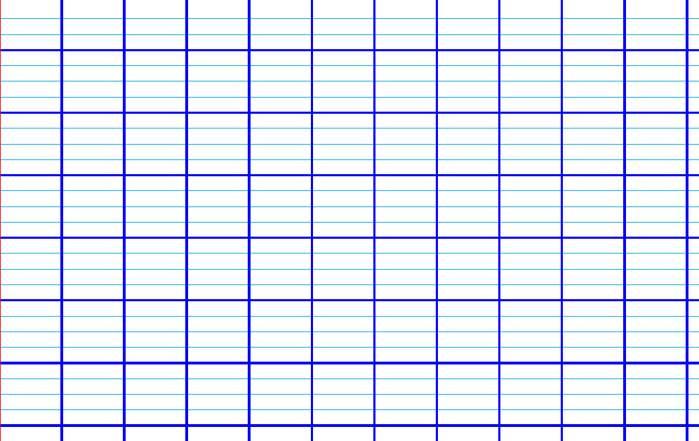
Calcul - Diviser deux nombres entiers, diviseur à un chiffre
CM2
639 : 5
Résolution au tableau

Slide 20
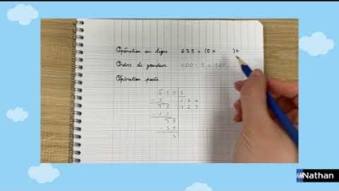

Slide 21
Calcul - Diviser deux nombres entiers, diviseur à un chiffre
CM2
1) Partager d’abord le nombre de centaines.
En 6, combien de fois 5 ? 1 fois.
1c × 5 = 5.
6c – 5c = 1c.
Il reste 1 centaine (soit 10 dizaines) qu’on ajoute aux dizaines du dividende.

Slide 22
Calcul - Diviser deux nombres entiers, diviseur à un chiffre
CM2
2) Partager ensuite le nombre de dizaines.
13, combien de fois 5 ? 2 fois.
2d × 5 = 10d.
13d – 10d = 3d.
Il reste 3 dizaines (soit 30 unités) qu’on ajoute aux unités du dividende.

Slide 23
Calcul - Diviser deux nombres entiers, diviseur à un chiffre
CM2
3) Partager enfin les unités.
En 39, combien de fois 5 ? 7 fois.
7u × 5 = 35u.
39u – 35u = 4u.

Slide 24
Calcul - Diviser deux nombres entiers, diviseur à un chiffre
CM2
4) Vérifier si le reste est bien inférieur au diviseur.
Il reste 4 unités et 4 est bien plus petit que 5.
On s’arrête.

Slide 25
Calcul - Diviser deux nombres entiers, diviseur à un chiffre
CM2
Sur ton cahier de brouillon, pose et résous cette division :
408 : 8

Slide 26
Calcul - Diviser deux nombres entiers, diviseur à un chiffre
CM2
408 : 8
Résolution au tableau

Slide 27
Calcul - Diviser deux nombres entiers, diviseur à un chiffre
CM2
A présent, pose et résous les calculs suivants sur ta feuille :
831 : 3
577 : 7
453 : 9
1 085 : 4
7 906 : 9
4 805 : 8

Slide 28
CM1
CM2
Calcul : Additionner et soustraire des nombres entiers
Nombres entiers : Entraînement

Slide 29
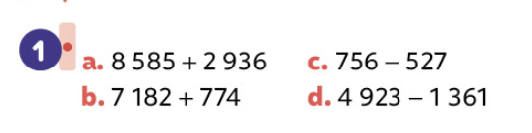
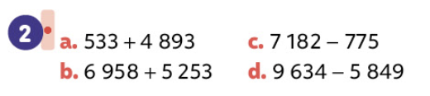
Calcul - Additionner, soustraire deux nombres entiers
CM1
Ex. 1 p.186 (bas de page) - Ex. 2 p.187

Slide 30

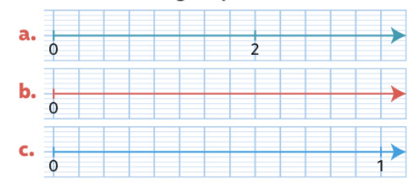
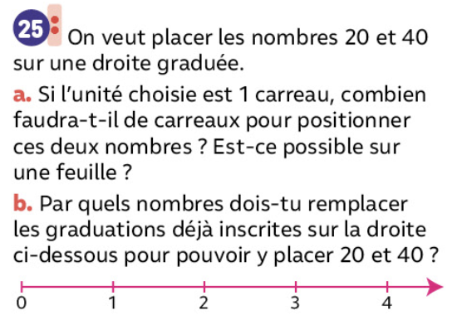
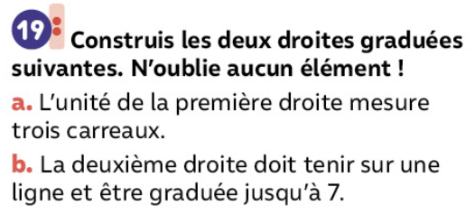

Les nombres entiers - La droite graduée - entraînement
CM2
Ex. 16, 19 et 25 p. 13 - Ex. 24 p.14 - BONUS : Ex. 27 p.13

Slide 31
Période 1
Semaine 3
Jeudi

Slide 32
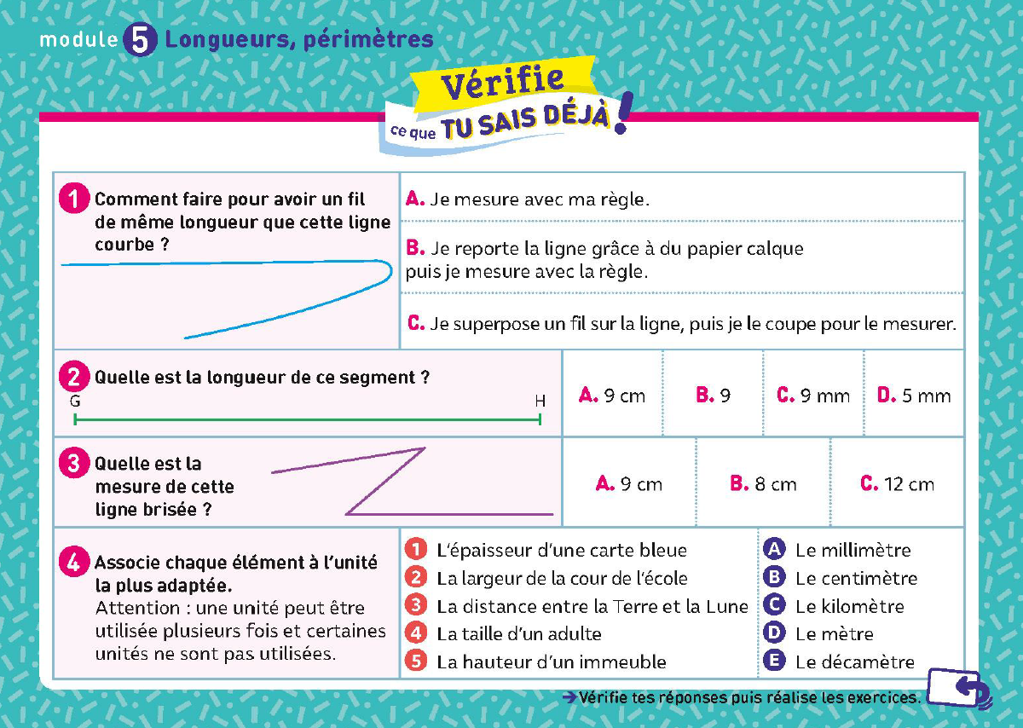
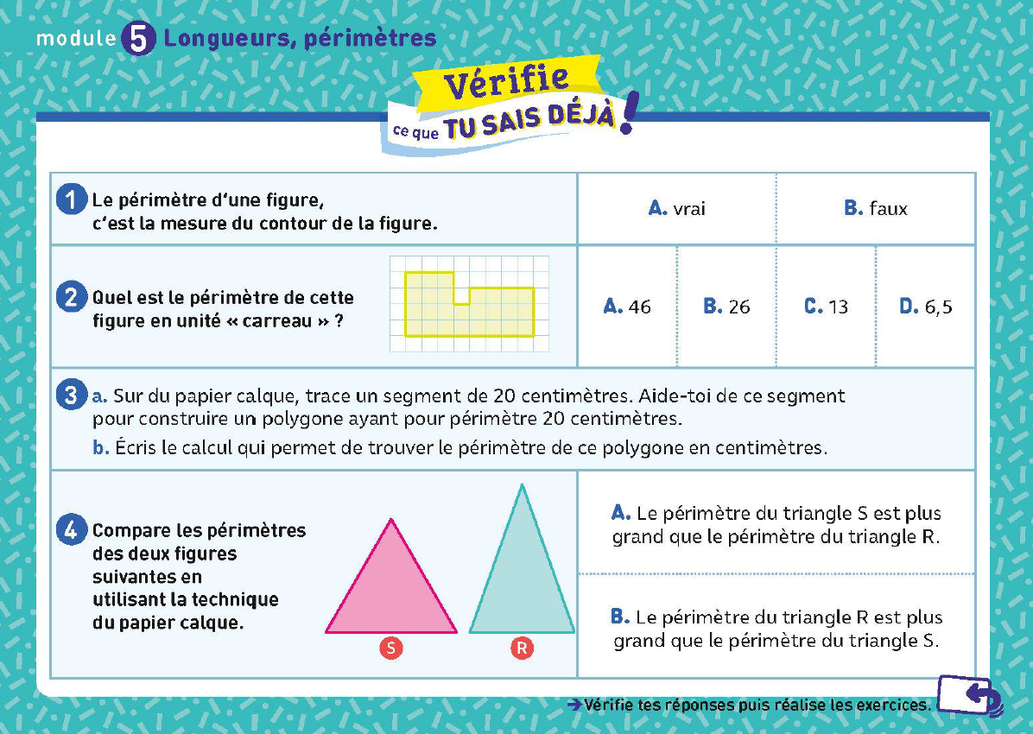
Longueurs, périmètres – Vérifie ce que tu sais déjà
5 minutes pour s’autoévaluer !
CM1
CM2

Slide 33
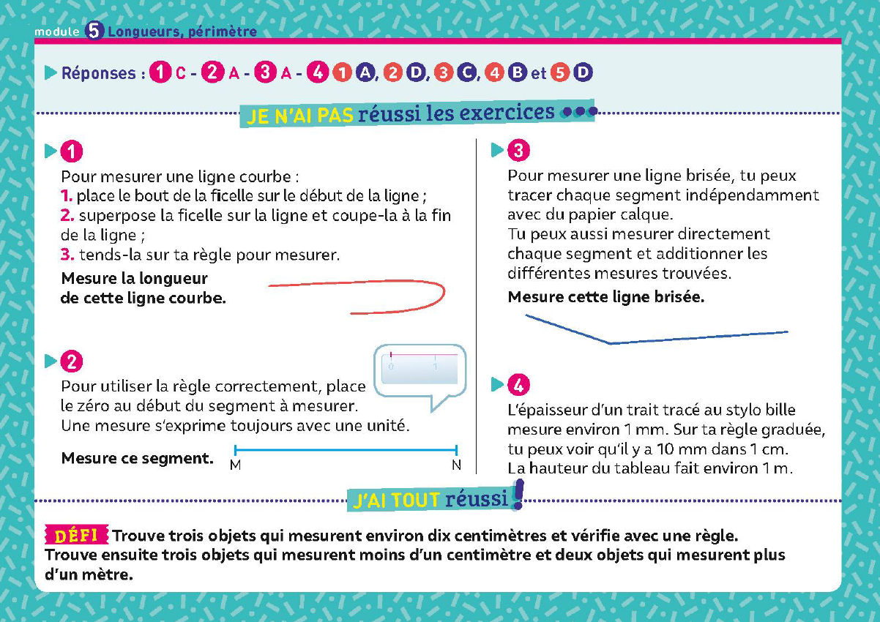
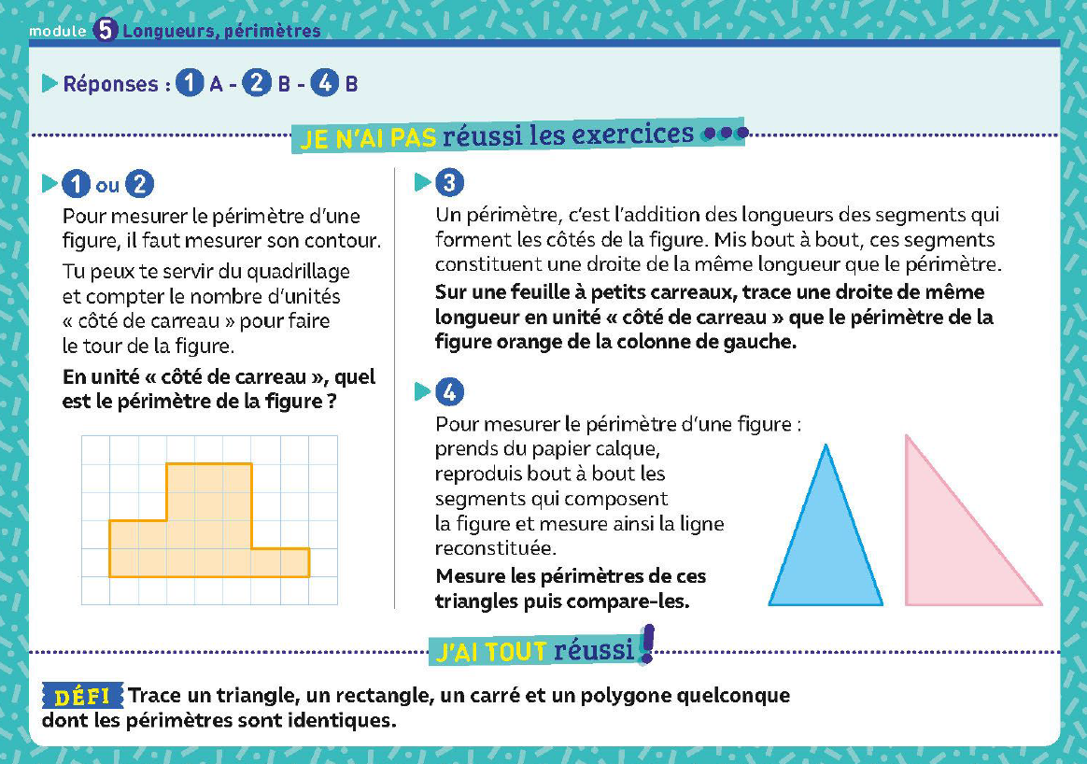
Longueurs, périmètres – Vérifie ce que tu sais déjà
5 minutes pour s’autoévaluer !
CM1
CM2

Slide 34
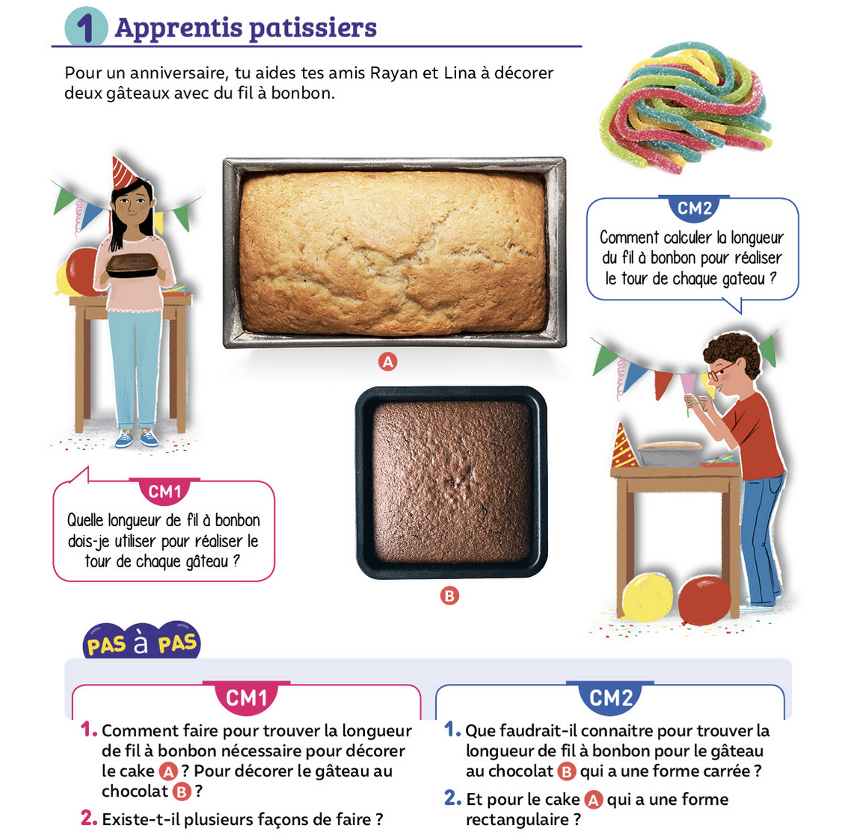
Longueurs, périmètres – Maths en vie
Manuel page 58

Slide 35

CALCUL
ENTRAÎNE TA MÉMOIRE !

Slide 36
Associer un geste à une couleur

Slide 37
Associer un geste à une couleur
Lève les mains en l’air

Slide 38
Associer un geste à une couleur
Croise les bras

Slide 39
Associer un geste à une couleur
Mets une main derrière la tête

Slide 40
Associer un geste à une couleur
Lève-toi

Slide 41
Associer un geste à une couleur
Montre du doigt devant toi

Slide 56
Période 1
Semaine 3
Vendredi

Slide 57
Programme de la séance
CM1
CM2
- Longueurs et périmètres : Mission 1
- Calcul : Additions et soustractions
- Calcul : 29 questions pour relever le défi
- Longueurs et périmètres : Révision
Travail avec l’enseignante
Travail en autonomie

Slide 58
CM1
CM2
Longueurs et périmètres : Mission 1
Calcul : 29 questions pour relever le défi

Slide 59
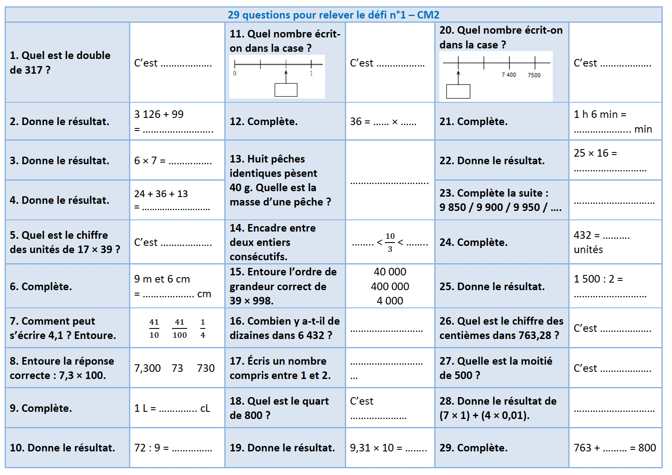
CM2
Calcul –
29 questions pour relever le défi n°1

Slide 60
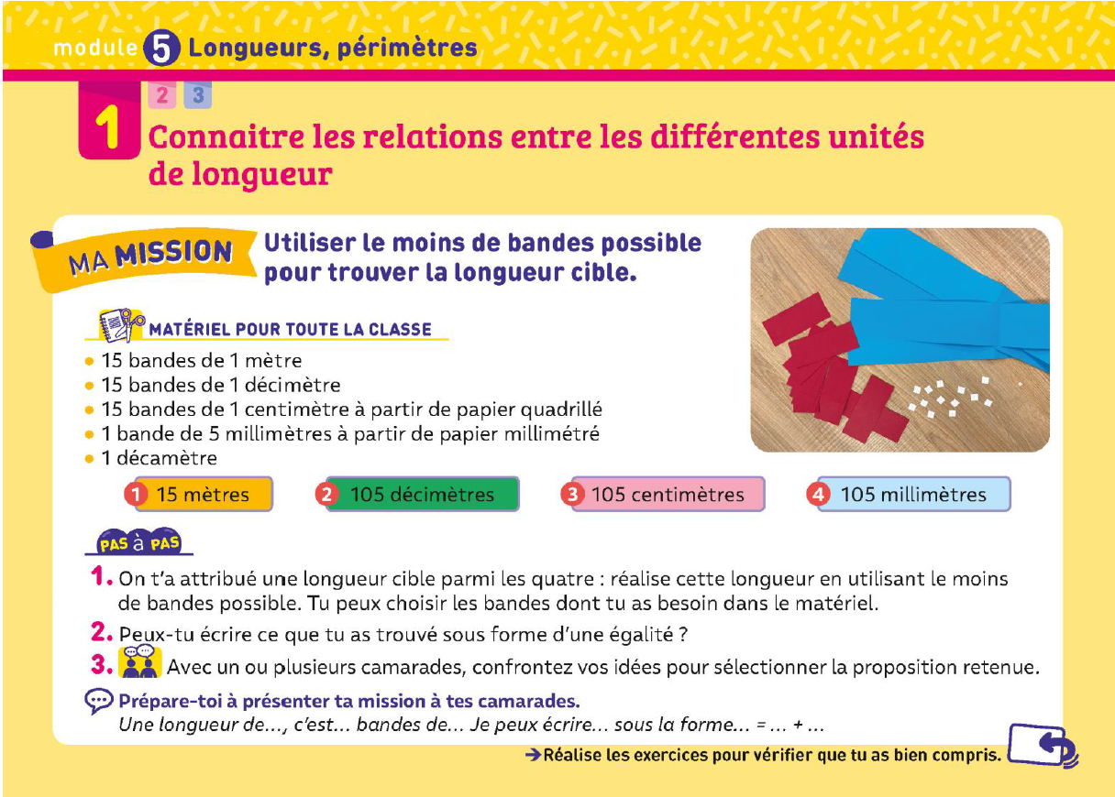
Longueurs, périmètres – Mission 1
CM1

Slide 61
Longueurs et périmètres – Mission 1
CM1
À l’aide des bandes dont on dispose et qui sont affichées au tableau, vous devrez chacun atteindre votre longueur cible avec le moins de bandes possibles.

Slide 62
Longueurs et périmètres – Mission 1
CM1
Vous allez effectuer la mission d’abord seuls, puis vous vous mettrez par deux pour confronter vos réponses.

Slide 63
Longueurs et périmètres – Mission 1
CM1
MISE EN COMMUN

Slide 64
Longueurs et périmètres – Mission 1
CM1
1 – longueur cible de 15 mètres

Slide 65
Longueurs et périmètres – Mission 1
CM1
1 – longueur cible de 15 mètres
1 décamètre + 5 bandes de 1 mètre
OU 15 bandes de 1 mètre

Slide 66
Longueurs et périmètres – Mission 1
CM1
2 – longueur cible de 105 décimètres

Slide 67
Longueurs et périmètres – Mission 1
CM1
2 – longueur cible de 105 décimètres
1 décamètre + 5 bandes de 1 décimètre
OU 10 bandes de 1 mètre + 5 bandes de 1décimètre

Slide 68
Longueurs et périmètres – Mission 1
CM1
3 – longueur cible de 105 centimètres

Slide 69
Longueurs et périmètres – Mission 1
CM1
3 – longueur cible de 105 centimètres
1 mètre + 5 centimètres
OU 10 bandes de 1 décimètre + 5 centimètres

Slide 70
Longueurs et périmètres – Mission 1
CM1
4 – longueur cible de 105 millimètres

Slide 71
Longueurs et périmètres – Mission 1
CM1
4 – longueur cible de 105 millimètres
1 décimètre + 5 millimètres
OU 10 centimètres découpés dans la feuille + 5 millimètres découpés dans la feuille millimétrée.

Slide 72
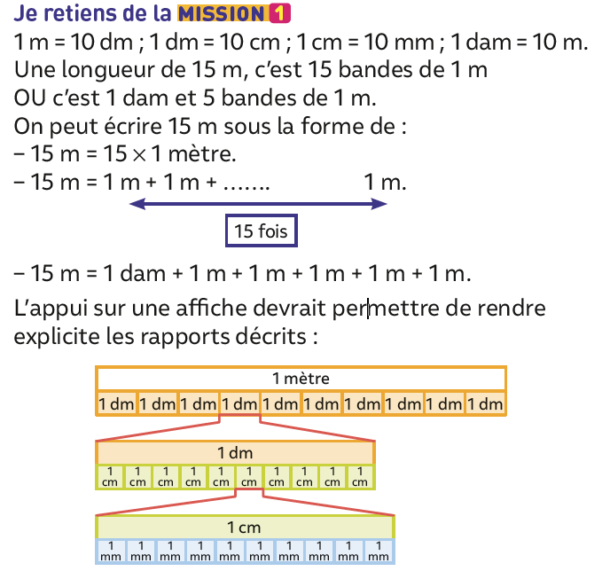
Longueurs et périmètres – Mission 1
CM1

Slide 73
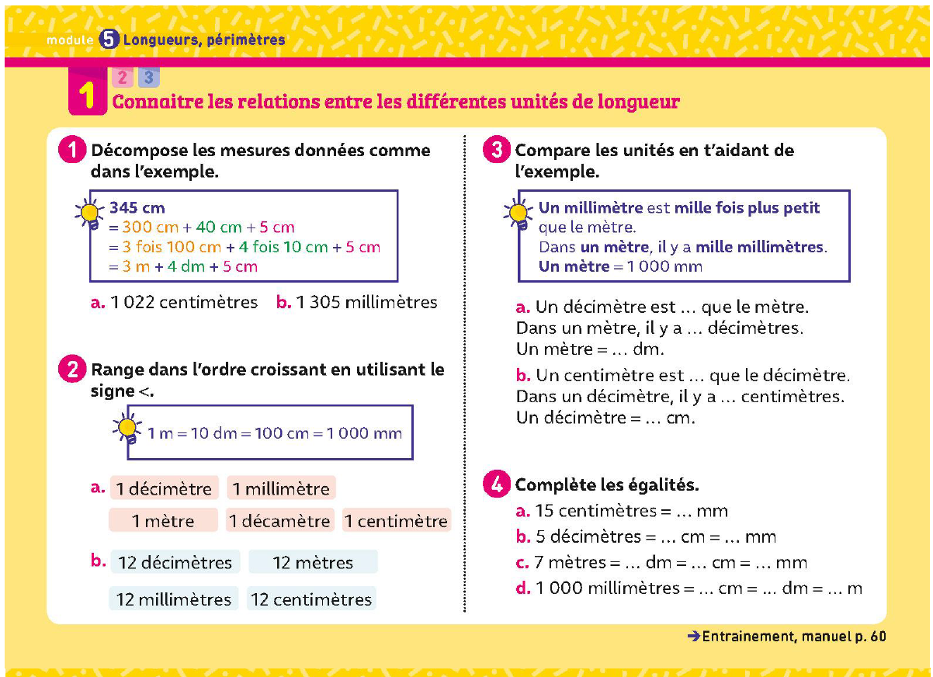
Longueurs et périmètres – Mission 1 – entraînement
CM1

Slide 74
CM1
CM2
Calcul : Additions et soustractions
Longueurs et périmètres : Révision

Slide 75
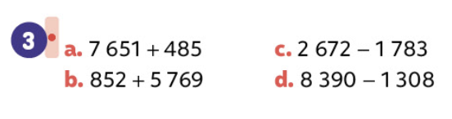
Calcul - Additionner, soustraire deux nombres entiers
CM1
Ex. 3 p.187

Slide 76
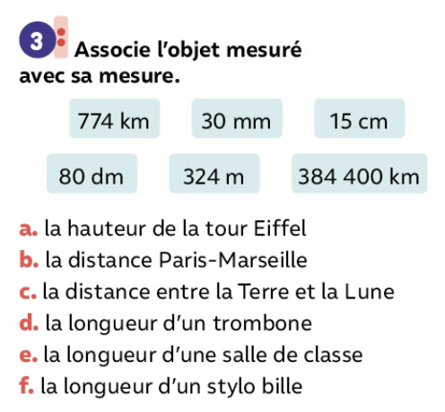
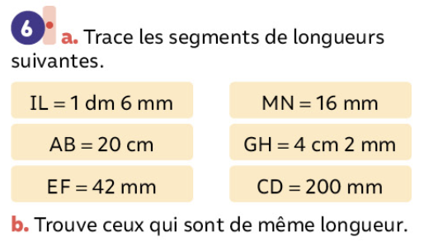
Longueurs et périmètres - Révision
CM2
Ex.3 et 6 p.60

